Slide 2
Formato para levantamiento información de proyectos de analítica de Datos, de Datos Maestros, y Datos de Referencia V2.0

Slide 3


¿Por qué es importante para los Datos Básicos, definir los datos maestros y de referencia en nuestros sectores?
Maestros
Otros Tipos de datos
Datos básicos
Referencia
Datos básicos: Datos transversales gestionados como única fuente de verdad para la ejecución de los procesos en organizaciones públicas y privadas y que son utilizados para el diseño de programas sociales, la investigación y el desarrollo social, económico y cultural; están constituidos principalmente, por los datos maestros, de referencia y abiertos.*​
Importancia de la identificación de datos Maestros y de Referencia: A partir de la identificación de los datos Maestros y de referencia en los sectores, se construirá un modelo de gestión que será la base para el programa de Datos Básicos del Estado colombiano.
*DANE. Grupo Táctico de Infraestructura de Datos del Estado. 2023. Mesas de estandarización de conceptos.
www.mintic.gov.co

Slide 4


Tipos de datos
¿Qué es Datos Maestros y Datos de Referencia?
Datos maestros
Conjunto de datos centrales, esenciales y transversales en una organización definido y establecido como única fuente de verdad. Puede ser compartido por diferentes sistemas de información de la organización y en ocasiones por fuera de la misma.
Datos de referencia
Conjunto de datos proveniente de estándares internos o externos que permite la clasificación, la caracterización y la categorización de datos en la organización. Generalmente hace parte de los datos maestros.
Notes:
Un dominio, en el contexto de la gestión de datos maestros, se refiere a un gran bloque de datos verdaderos que son únicos y de interés del nivel estratégico de una organización privada o pública para orientar la toma de decisiones de las diferentes áreas del negocio que la componen y su relación con entidades externas. Los dominios determinan los ejes sobre los cuales un gobierno de datos orienta a una organización para lograr transparencia y la calidad en el tratamiento de datos verdaderos y lograr tomar decisiones alrededor de su misión y visión.
Algunas de estas definiciones fueron derivadas de las mesas de conceptos.

Slide 5
¿Qué entendemos por el programa de datos básicos?
Tiene como objetivo establecer una gobernanza y solución tecnológica para la gestión y distribución de datos por dominios temáticos
Plan Nacional de Desarrollo
(2022-2026)
Se garantizará la disponibilidad de datos básicos para el diseño de programas sociales, la investigación y el desarrollo social, económico y cultural. El Gobierno Nacional diseñará e implementará el programa de datos básicos, y para ello: (i) designará la entidad encargada de su operación y gestión; (ii) determinará la normativa que se requiera para su gobernanza; e (iii) implementará la solución tecnológica que garantice su adecuada gestión.
Beneficios
Menos redundancia y errores en los datos del Estado.
Acelerar servicios ciudadanos digitales del Estado.
Reducir los costos administrativos y ahorro en servicios tecnológicos.
Disponibilidad de datos desde una fuente única.
Notes:
El compromiso se encuentra acordado como estrategia de gobierno.
Transformación – catalizador – OTRO (falta)

Slide 6


¿Qué se quiere con este formato?
Objetivos
Identificar los datos Maestros, y de Referencia de las Entidades públicas, con el fin de elaborar el primer catálogo para Colombia con este tipo de datos.
Mapear Iniciativas y recursos de analítica de datos e Identificar áreas de analítica en las entidades.
www.mintic.gov.co

Slide 7
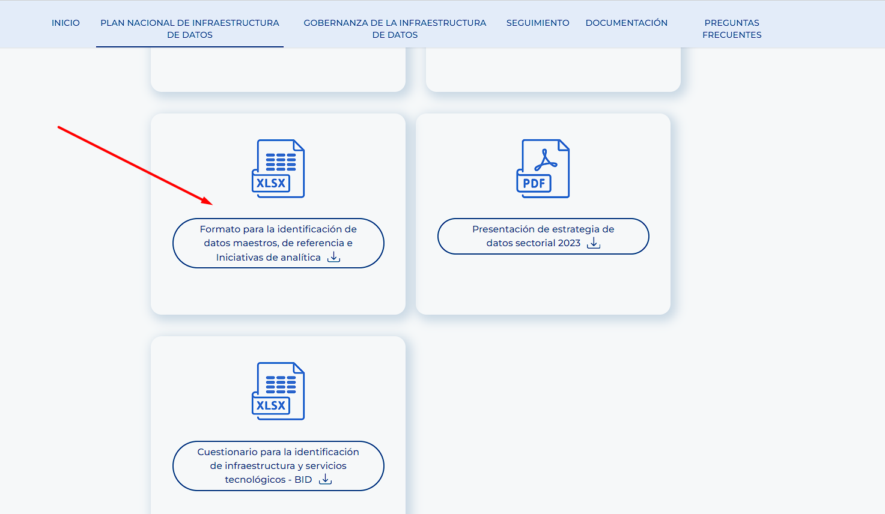

Portal infraestructura de Datos-Mintic
¿Dónde se encuentra publicado el formato ?
https://infraestructuradatos.gov.co/798/w3-multipropertyvalues-379032-379042.html
www.mintic.gov.co

Slide 8

Secciones del Formato
0-Instrucciones Diligenciamiento: Hoja del excel que contiene Iniciativa , Objetivos, Conceptos Generales, A quien va dirigido, Responsable del diligenciamiento, Mas información sobre formato
1-PreguntasOrientadoras: Hoja del excel que contiene
Contiene preguntas generales de la Entidad
Contiene preguntas orientadoras de anonimización de datos
Contiene las preguntas orientadoras para conocer el estado de los Datos Maestros y Datos de referencia
Contiene preguntas orientadoras asociadas a las áreas de proyectos y recursos de la analítica de datos
¿Cómo se diligencia el formato?
www.mintic.gov.co

Slide 9
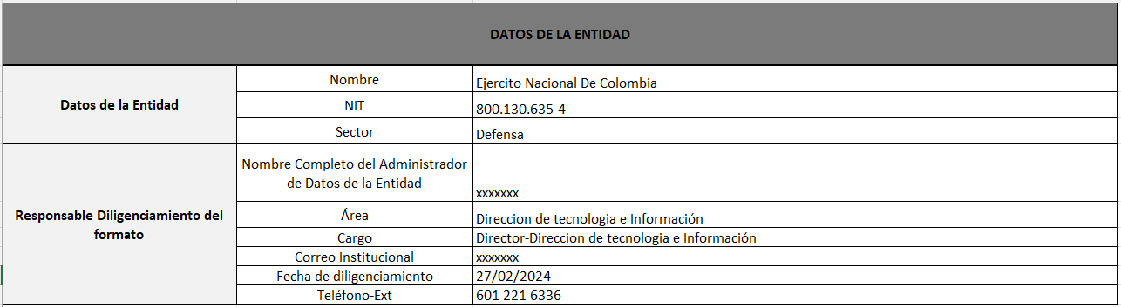
Secciones del Formato
1-PreguntasOrientadoras
Ejemplo: Preguntas orientadoras generales de la Entidad
www.mintic.gov.co

Slide 10
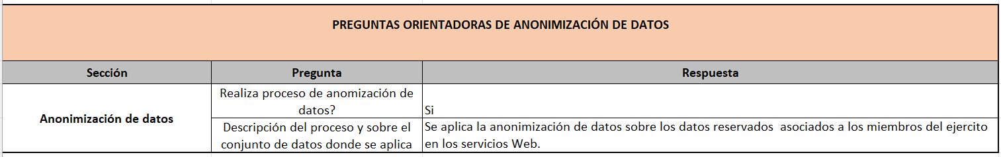
Secciones del Formato
1-PreguntasOrientadoras
Ejemplo: Preguntas orientadoras de Anonimización de datos
www.mintic.gov.co

Slide 11
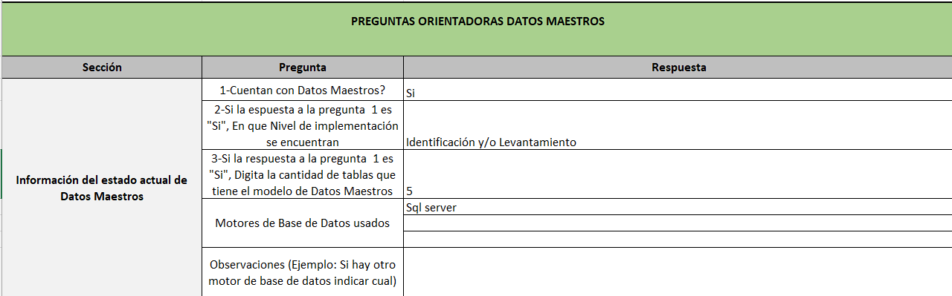
Secciones del Formato
1-PreguntasOrientadoras
Ejemplo: Preguntas orientadoras para Datos Maestros
www.mintic.gov.co

Slide 12
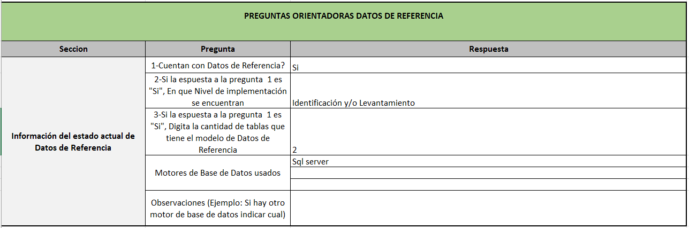
Secciones del Formato
1-PreguntasOrientadoras
Ejemplo: Preguntas orientadoras para Datos de Referencia
www.mintic.gov.co

Slide 13
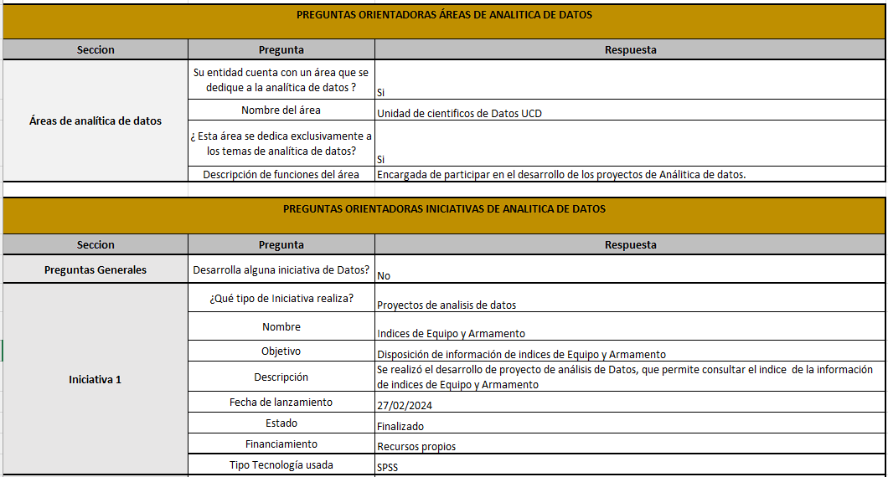
Secciones del Formato
1-PreguntasOrientadoras
Ejemplo: Preguntas orientadoras para Áreas e Iniciativas de Analítica de Datos
www.mintic.gov.co

Slide 14
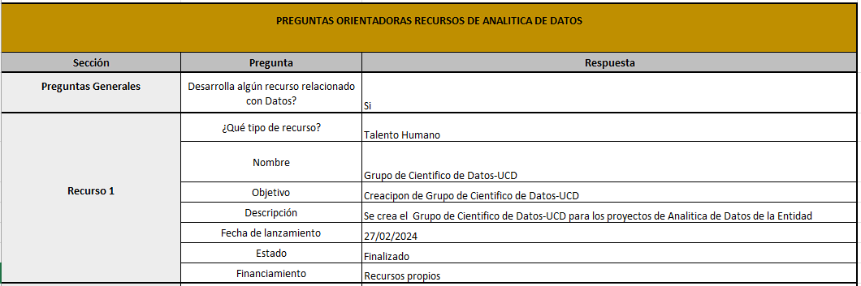
Secciones del Formato
1-PreguntasOrientadoras
Ejemplo: Preguntas orientadoras para Recursos de Analítica de Datos
www.mintic.gov.co

Slide 15
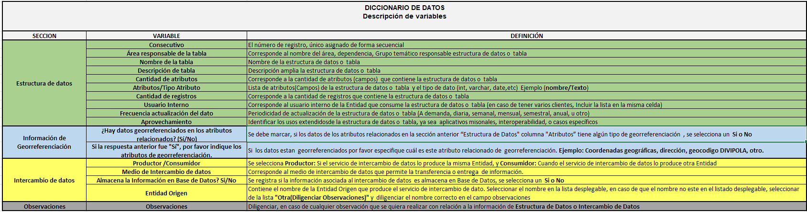
Secciones del Formato
2-DiccionarioDatos: Contiene el diccionario de datos, que se solicitaran para la hoja de excel de la información para de la estructura de datos e Intercambio de datos para los Datos Maestros y Datos de Referencia
Estructura de Datos: Corresponde a la información asociada a la estructura de datos o tabla de Datos Maestros o Datos de Referencia.
Información de Georreferenciación: Se debe marcar e indicar, si los datos de los atributos relacionados en la sección anterior “Estructura de Datos" columna "Atributos” tiene algún tipo de georreferenciación
Intercambio de Datos: Corresponde a la información si la entidad es Productor o Consumidor de Intercambio de datos.
Observaciones: Columna para realizar las observaciones que se consideren sobre cada registro de estructura de datos de Datos Maestros y/o datos de Referencia.
www.mintic.gov.co

Slide 16
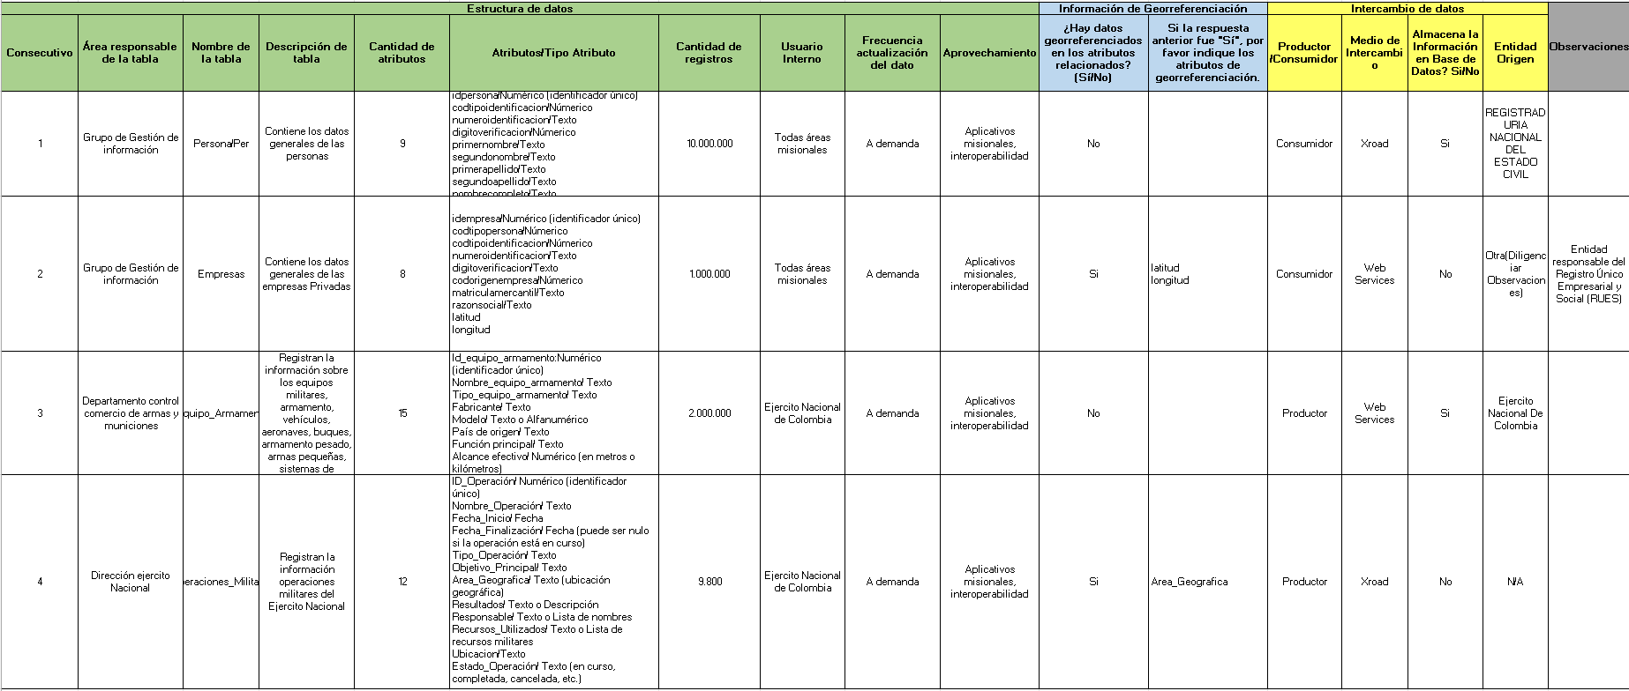
Secciones del Formato
3-Plantilla_DatosMaestros: Contiene la plantilla para diligenciar la información de la estructura de datos o tabla y las variables asociadas a Datos Maestros
Ejemplo diligenciamiento
www.mintic.gov.co

Slide 17
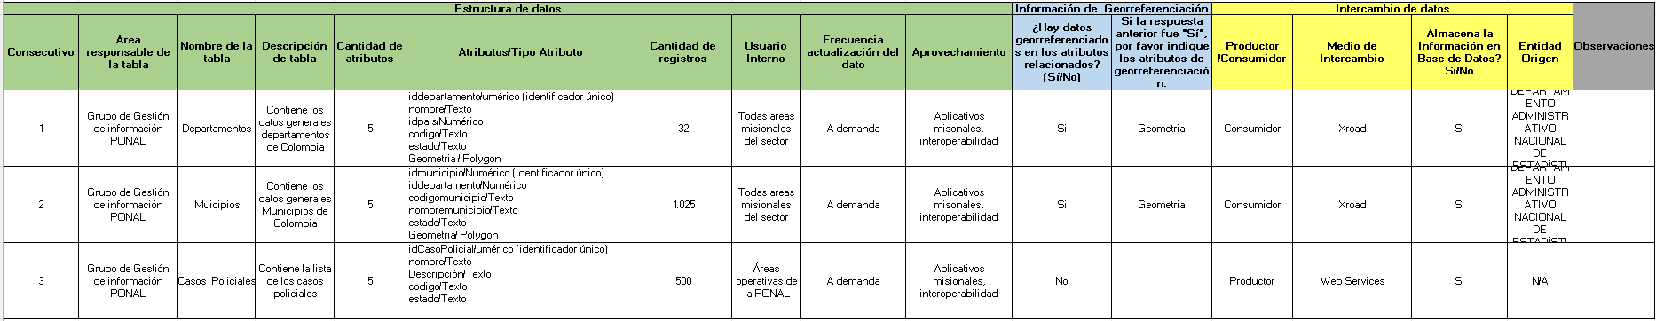
Secciones del Formato
4-Plantilla_DatosReferencia: Contiene la plantilla para diligenciar la información de la estructura de datos o tabla y las variables asociadas a Datos de Referencia
Ejemplo diligenciamiento
www.mintic.gov.co

Slide 18



2024
Ministerio de Tecnologías de la Información y las Comunicaciones
Tel:+57(601) 344 34 60
Edif. Murillo Toro Cra. 8a entre calles 12 y 13,
Bogotá, Colombia –
Código Postal 111711
Subdirección de Estándares y Arquitectura de TI: arquitectura@mintic.gov.co
www.mintic.gov.co

